Slide 1
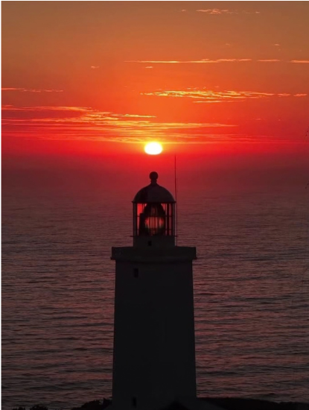
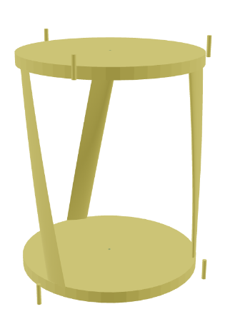
Turbina Eólica Darrieus Vertical para Microgeração Residencial
Cabo de Santa Marta, Santa Catarina
Proposta fundamentada em modelagem matemática, paramétrica e impressão 3D para viabilizar a microgeração eólica urbana em
comunidade costeira do litoral catarinense
ANDREI LEANDRO MORSCH FRANCO
andrei.franco@ifsc.edu.br
Fonte: autoria própria

Slide 2
O que veremos nesta apresentação
01
02
03
Contextualização do recurso eólico
Análise do potencial eólico local
Justificativa para turbina Darrieus
Vento como fonte de energia, potencial onshore e geração distribuída
Velocidade média, parâmetros de Weibull, Reynolds operacional
Vantagens para uso residencial, omnirecionalidade e baixo ruído
04
05
Especificações e viabilidade
Riscos, mitigações e próximos passos
Dimensões, potência estimada
Segurança estrutural, impacto ambiental e roadmap de implantação e benefícios comunitários

Slide 3
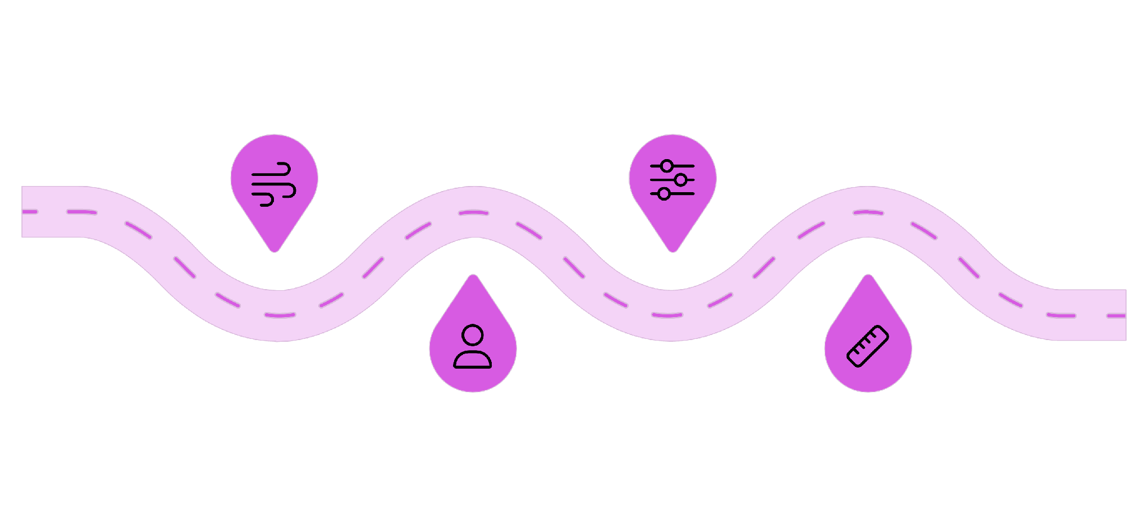
Metodologia de Projeto: Itinerário
0‑Recurso
2‑Paramétrico
https://openscad.cloud/openscad/
https://globalwindatlas.info/en/
Mapear vento e dados locais
Explorar modelagem paramétrica
3‑Implementação
https://m-selig.ae.illinois.edu/ads/coord_database.html
1‑Perfil
Selecionar aerofólio adequado, modelo matemático
Definir geometria e escalas
O itinerário de cálculo adotado consolida a abordagem paramétrica para VAWTs de baixa potência (Díaz-Canul et al., 2025) com análise de pás helicoidais (Hassan et al., 2024). Cada etapa alimenta a seguinte, garantindo rastreabilidade total desde a caracterização do recurso eólico até os testes de campo.

Slide 4
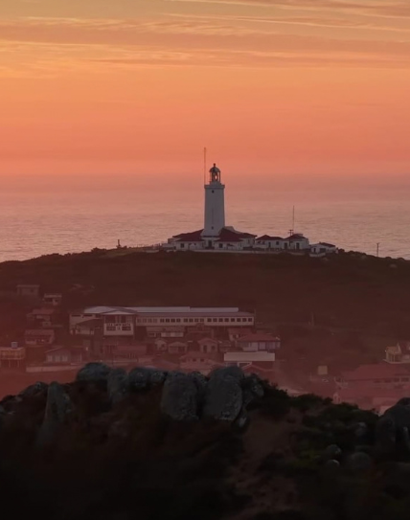
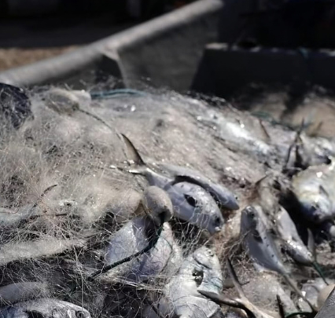

Vento como Recurso Energético Estratégico
Geração distribuída urbana
A crescente demanda energética e as perdas no transporte de eletricidade posicionam a geração distribuída como estratégia central. Turbinas eólicas de pequena escala integram sistemas energéticos urbanos, reduzindo dependência da rede e favorecendo a resiliência local.
No contexto residencial, turbinas de eixo vertical (VAWT) se destacam pela omnidirecionalidade, operação silenciosa e baixo perfil visual — fatores críticos para aceitação comunitária.
Por que energia eólica?
Fonte renovável, limpa e inesgotável
Sem emissão de CO₂ na operação
Complementar à geração solar (gera à noite e em dias nublados)
Alinhada ao ODS 7: energia acessível e limpa
Fonte: Gerada por IA

Slide 5
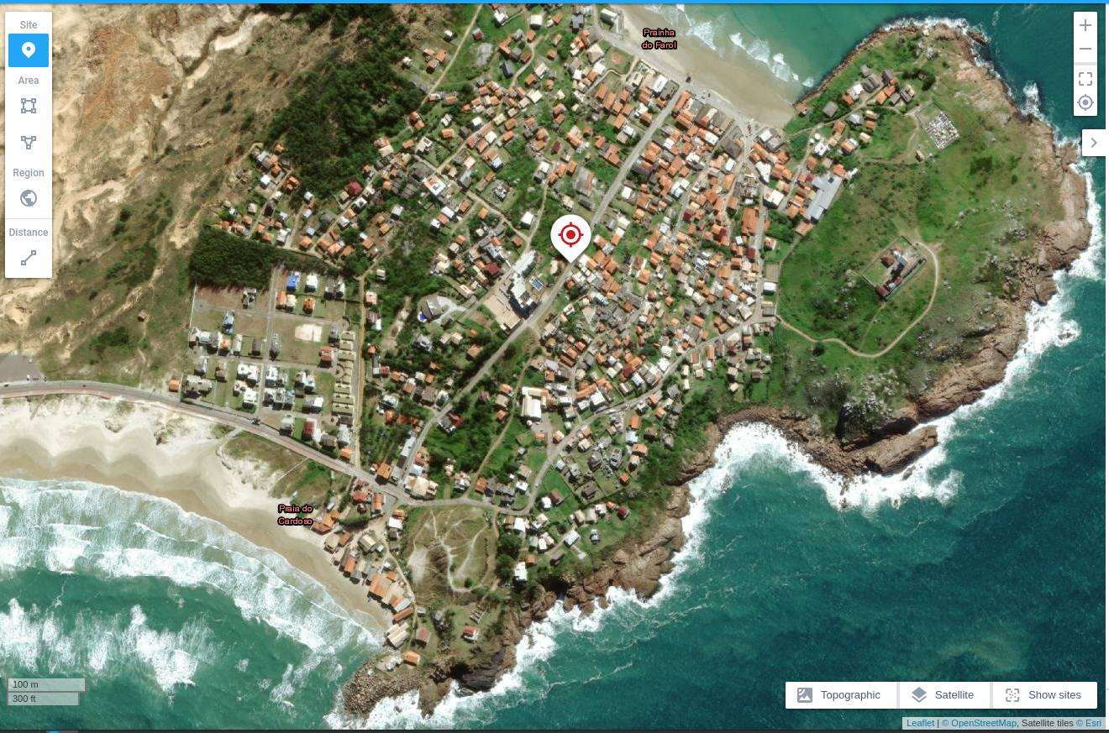

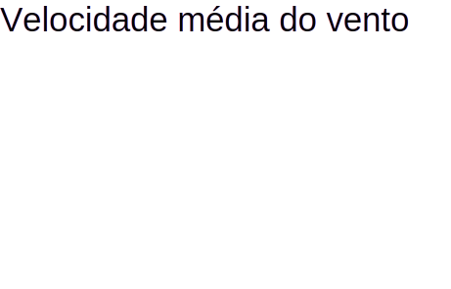
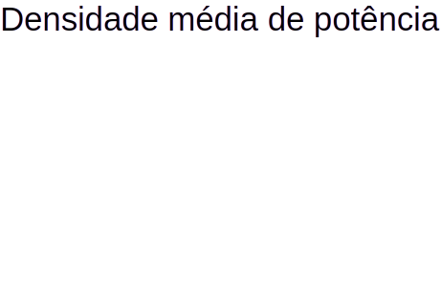
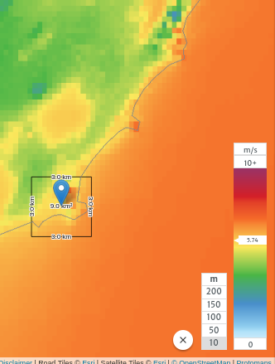
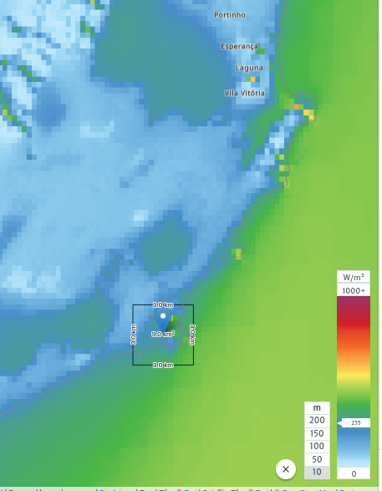
Potencial Eólico Onshore no Sul do Brasil
Santa Catarina e o litoral sul
O litoral catarinense é favorecido por ventos regulares provenientes do quadrante sul, com velocidades médias que variam entre 5 e 8 m/s em altura de referência de 10 m. O Cabo de Santa Marta, posicionado como ponto avançado no oceano, apresenta exposição privilegiada a esses ventos predominantes, com menor interferência de obstáculos naturais.
Velocidade média anual: 5–7 m/s
Direção predominante: Sul / Sudeste
Faixa de Reynolds operacional: 10⁵ a 3×10⁵
Velocidade de corte (cut-in): 10 km/h (≈ 2,8 m/s)
Fonte: WindAtlas

Slide 6
Localização e Fatores do Sítio
Cabo de Santa Marta — Santa Catarina
O Cabo de Santa Marta está localizado no extremo sul do litoral catarinense, no município de Laguna. Sua posição avançada no Atlântico Sul confere exposição direta aos ventos predominantes do quadrante sul, sem barreiras topográficas significativas. O local abriga uma comunidade pesqueira tradicional com demanda energética moderada e interesse em autonomia energética.
Fonte: Googe Earth
Topografia: plana a levemente ondulada, favorável à instalação
Uso do solo: residencial de baixa densidade
Proximidade a casas: recuo mínimo recomendado de 5–10 m
Impacto visual: baixo (turbina vertical, baixo perfil)
Regulamentação: sujeita à REN ANEEL 482/2012 (net metering)

Slide 7
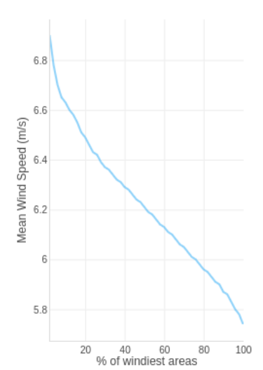

Recurso eólico
https://globalwindatlas.info/en/shared/%7B%22type%22%3A%22Feature%22%2C%22properties%22%3A%7B%22type%22%3A%22rectangle%22%2C%22metaFeature%22%3A%7B%22type%22%3A%22Feature%22%2C%22properties%22%3A%7B%22type%22%3A%22marker%22%7D%2C%22geometry%22%3A%7B%22type%22%3A%22Point%22%2C%22coordinates%22%3A%5B-48.832512%2C-28.604417%5D%7D%7D%7D%2C%22geometry%22%3A%7B%22type%22%3A%22Polygon%22%2C%22coordinates%22%3A%5B%5B%5B-48.847877%2C-28.617907%5D%2C%5B-48.847877%2C-28.590927%5D%2C%5B-48.817147%2C-28.590927%5D%2C%5B-48.817147%2C-28.617907%5D%2C%5B-48.847877%2C-28.617907%5D%5D%5D%7D%2C%22featureId%22%3A%22point_1%22%2C%22name%22%3A%22Point%201%22%2C%22errorMessage%22%3Anull%7D

Slide 8
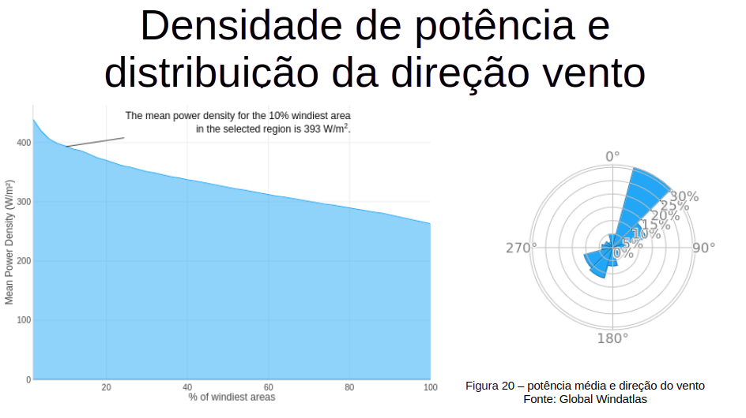

Slide 9
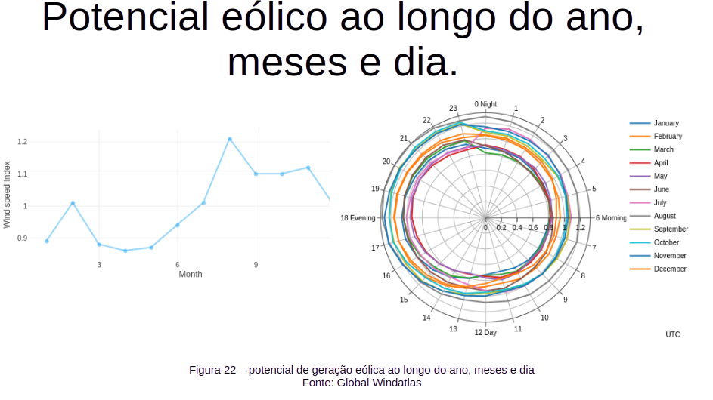

Slide 10
Por que uma Turbina Darrieus de Eixo Vertical?
Omnidirecional
Baixo Ruído
Não requer sistema de orientação (yaw). Opera igualmente bem com vento de qualquer direção — essencial em ambiente urbano com fluxo turbulento e variável.
Operação silenciosa em baixas rotações (até 626 rpm em velocidade nominal), compatível com áreas residenciais e regulamentos de ruído urbano.
Compacto e Vertical
Resposta à Turbulência
VAWTs respondem melhor à turbulência e a ventos não estacionários típicos do ambiente urbano, desempenho mais estável do que turbinas de eixo horizontal em locais com obstáculos.
Diâmetro de apenas 1,14 m e altura de 2,97 m. O gerador pode ficar ao nível do solo, facilitando manutenção e reduzindo cargas estruturais na torre.

Slide 11
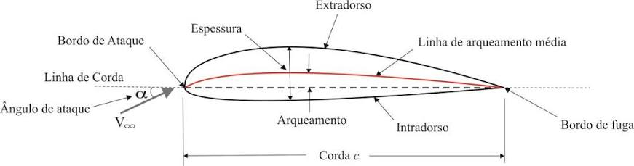

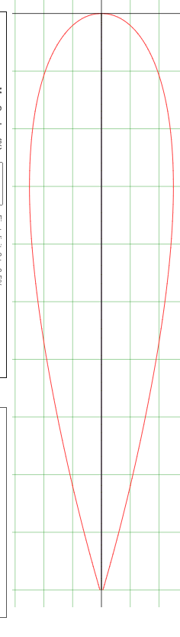
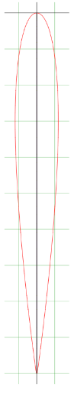
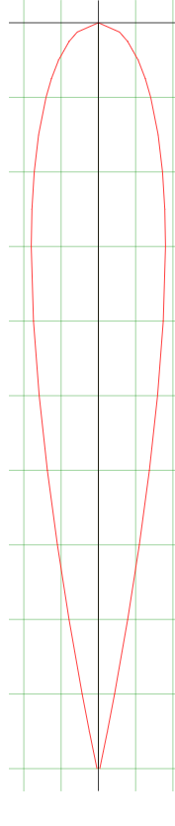
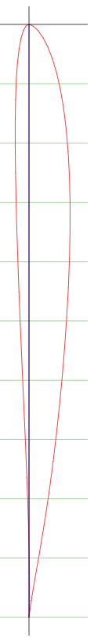
Perfis utilizados -
modelo matemático
NACA0012
NACA0025
NACA0018
SD7080
Para saber mais:
http://ftp.demec.ufpr.br/disciplinas/TM045/Capitulo%204%20AERODINAMICA%20DE%20PERFIS%20FINOS%20E%20NAO%20FINOS.pdf
http://airfoiltools.com/airfoil/details?airfoil=n0012-il
http://airfoiltools.com/airfoil/details?airfoil=naca0025-il
http://airfoiltools.com/airfoil/details?airfoil=naca0018-il
http://airfoiltools.com/airfoil/details?airfoil=naca0015-il

Slide 12

Repositório

Slide 13


MOLDELAGEM
Python OpenSCAD

Slide 14
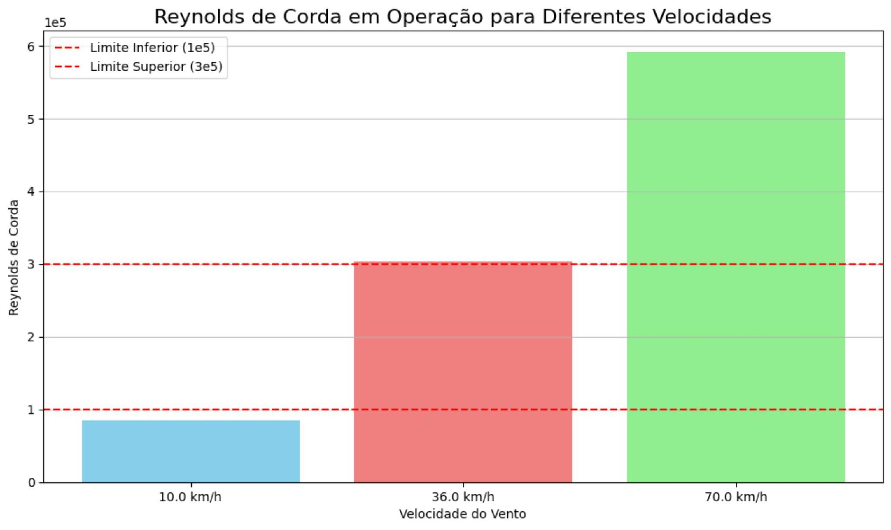
Análise Quantitativa
Reynolds de Corda em Operação para Diferentes Velocidades
Inserir
Perfil SD7080
Fonte: http://airfoiltools.com/airfoil/details?airfoil=naca0015-il
O gráfico demonstra que a turbina projetada opera dentro da faixa recomendada de Reynolds (1×10⁵ a 3×10⁵) para ventos de 36 km/h a 70 km/h. A 10 km/h (velocidade de cut-in), o Reynolds situa-se abaixo do limite inferior, indicando a necessidade de torque de partida adequado — critério central na seleção do perfil aerodinâmico SD7080.

Slide 15
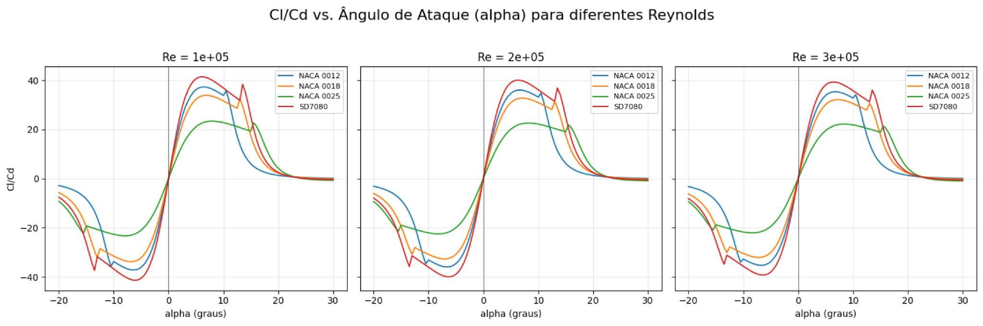
Aerodinâmica · Capítulo 1
Curvas Cl/Cd vs. Ângulo de Ataque
As curvas de sustentação-arrasto (Cl/Cd) para os quatro perfis avaliados — NACA 0012, NACA 0018, NACA 0025 e SD7080 — em três números de Reynolds (1×10⁵, 2×10⁵ e 3×10⁵). O perfil SD7080 se destaca com a maior razão Cl/Cd, especialmente em Reynolds mais elevados, indicando melhor eficiência aerodinâmica na faixa de operação do projeto.

Slide 16
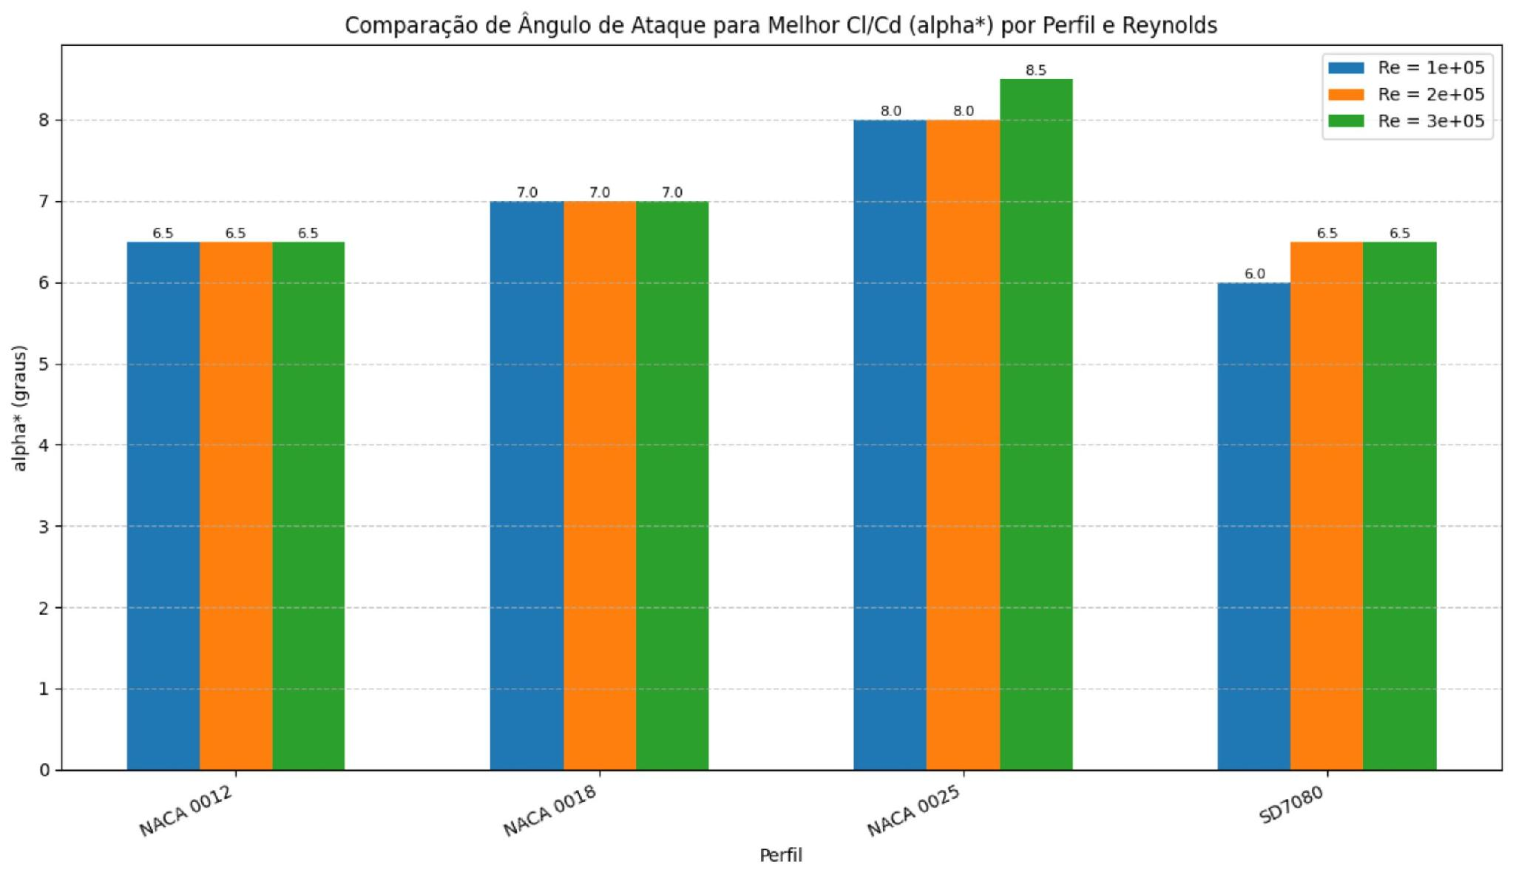
Aerodinâmica · Capítulo 2
Comparação do Ângulo de Ataque Ótimo (alpha*) por Perfil
O gráfico compara o ângulo de ataque ótimo (alpha*) para máxima razão Cl/Cd em cada perfil e número de Reynolds. O NACA 0025 e o SD7080 operam em ângulos ligeiramente superiores (8°–8,5°), refletindo maior espessura e capacidade de sustentação. Esse parâmetro alimenta diretamente o dimensionamento do ângulo de passo e a seleção do TSR de projeto (3,75).

Slide 17
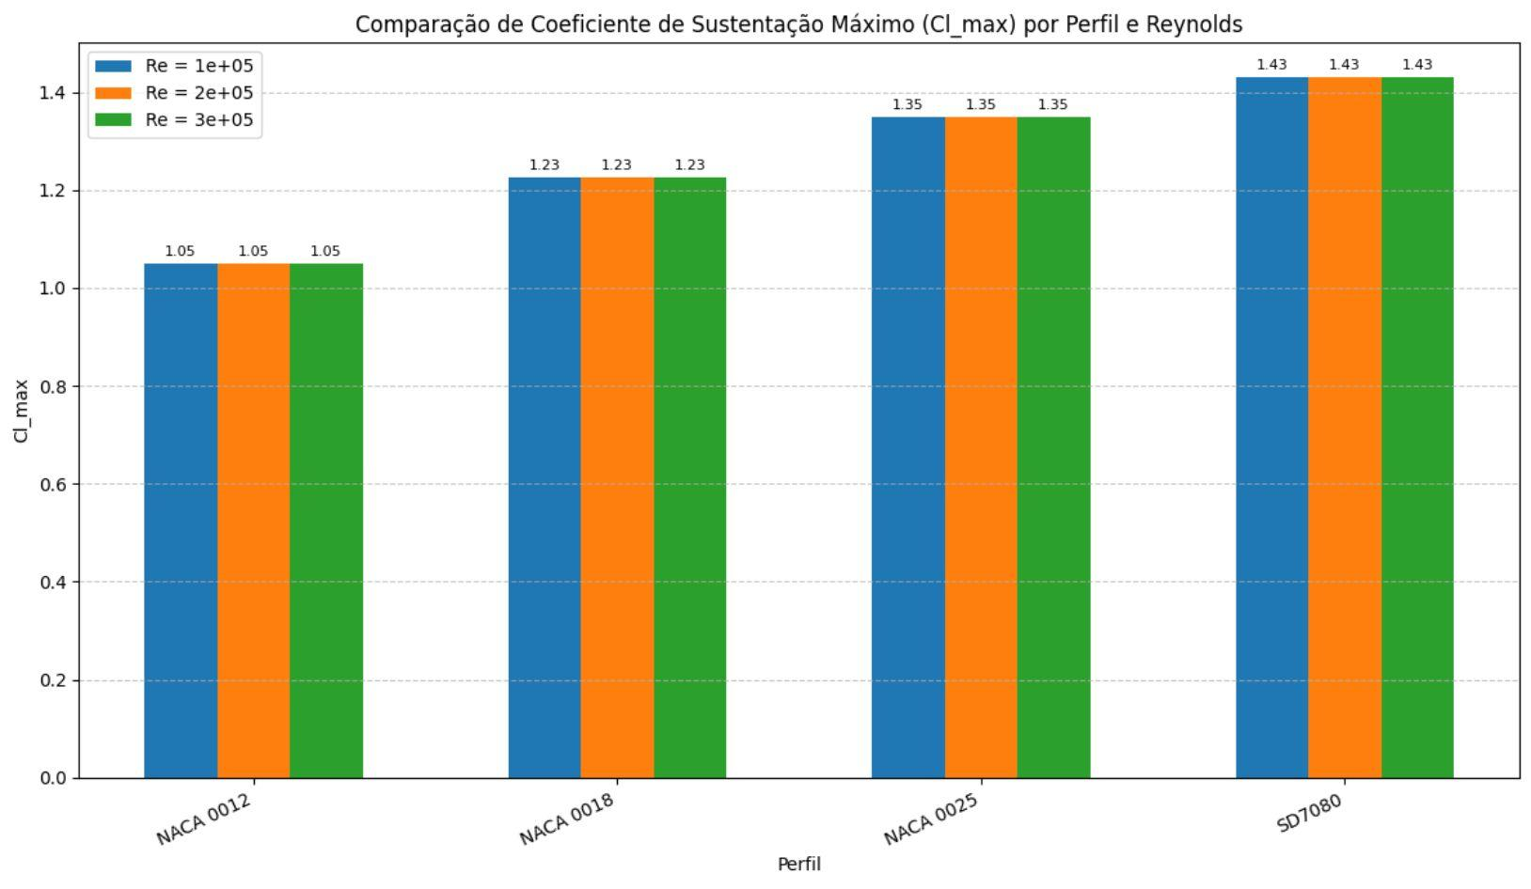

O Perfil SD7080: Campeão em Sustentação
Por que o SD7080 se destaca?
Entre os quatro perfis avaliados, o SD7080 apresentou a maior razão sustentação-arrasto integrada ao longo do ciclo azimutal do rotor Darrieus. Em Re = 3×10⁵, seu Cp_kin foi de 2,364 — cerca de 14% superior ao NACA 0025 (2,073), 23% acima do NACA 0018 (1,920) e 77% melhor que o NACA 0012 (1,339).
Adicionalmente, o SD7080 apresenta Cl,máx elevado (1,43), favorecendo a auto-partida em ventos fracos — característica crítica para o ambiente urbano com ventos intermitentes do litoral catarinense.
O SD7080 foi selecionado como perfil de projeto para as pás da turbina do Cabo de Santa Marta.
Inserir imagem perfil

Slide 18
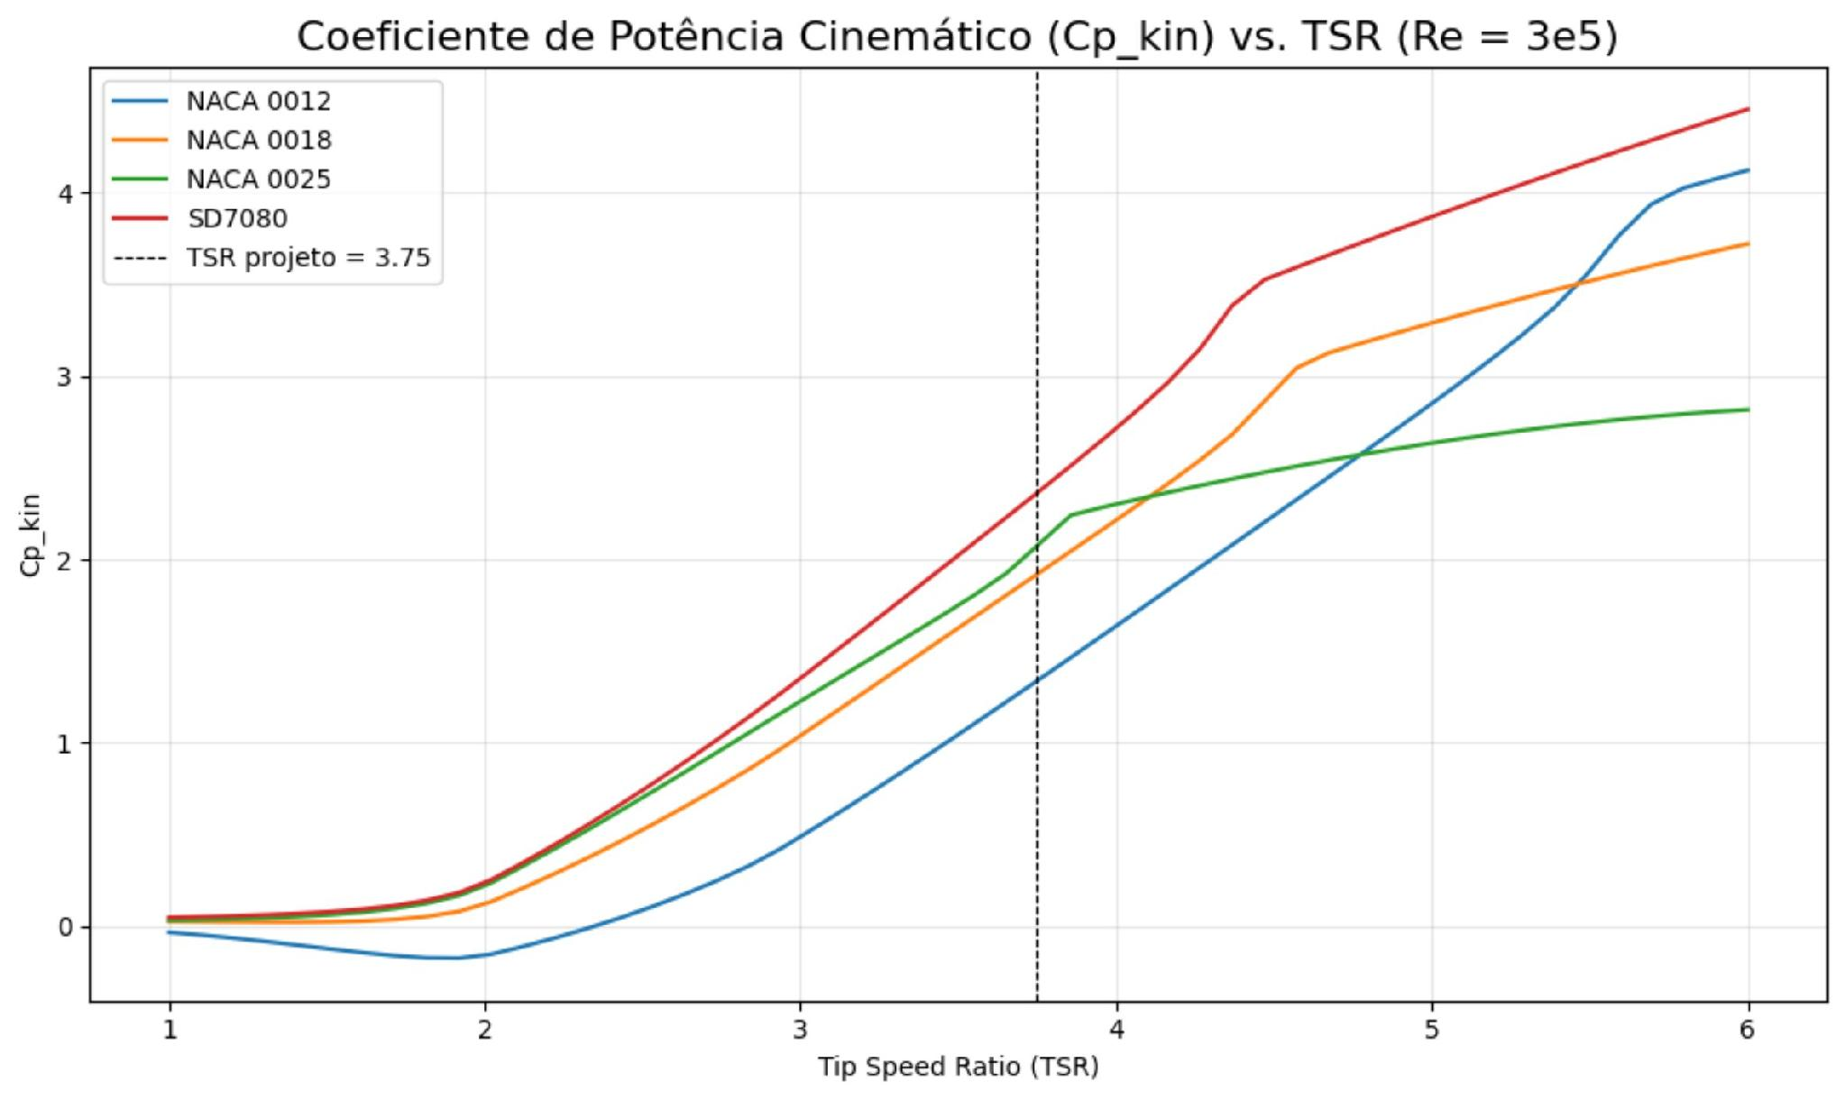
Desempenho· Capítulo 3
Coeficiente de Potência Cinemático (Cp_kin) vs. TSR
A curva de Cp_kin versus TSR para Re = 3×10⁵ confirma que o SD7080 (linha vermelha) supera os demais perfis em toda a faixa de operação relevante. A linha pontilhada indica o TSR de projeto escolhido (3,75), onde o SD7080 atinge Cp_kin de aproximadamente 2,36 — validando a escolha do ponto de operação. O pico do SD7080 ocorre próximo a TSR = 5–6, mas o projeto conservativo em TSR = 3,75 garante melhor equilíbrio entre eficiência e torque de partida.

Slide 19
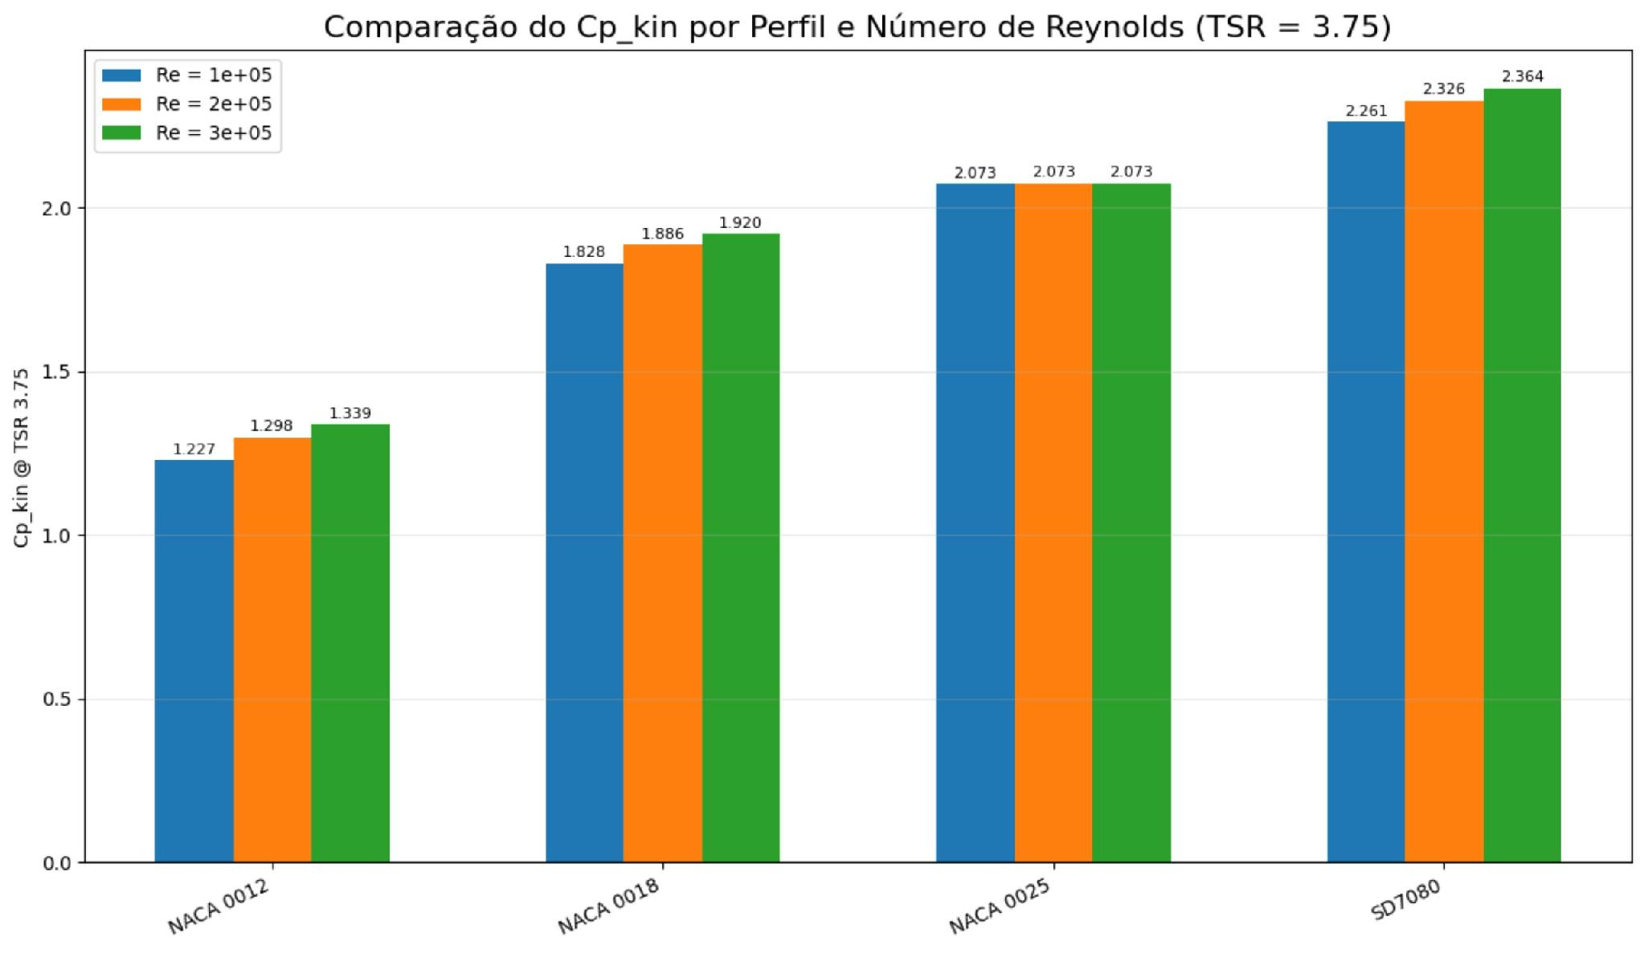
Desempenho· Capítulo 3
Cp_kin por Perfil e Reynolds em TSR = 3,75
Comparação direta do Cp_kin no ponto de operação de projeto (TSR = 3,75) para todos os perfis e três números de Reynolds. O SD7080 lidera consistentemente, com valores crescendo de 2,261 (Re = 1×10⁵) até 2,364 (Re = 3×10⁵), enquanto o NACA 0012 permanece significativamente inferior, reforçando que perfis mais espessos e com maior arqueamento são mais adequados para VAWTs de microgeração operando nessa faixa de Reynolds.

Slide 20
Especificações Técnicas do Rotor Projetado
1000W
1,14m
Potência Nominal
Diâmetro do Rotor
A 10 m/s (36 km/h)
D = 1,144 m
2,97m
0,48
Altura do Rotor
Coeficiente de Potência
H = 2,974 m
Cp máximo estimado
3,75
626rpm
TSR de Projeto
Rotação Nominal
Razão de velocidade de ponta
A vento de projeto
Parâmetros geométricos consolidados: 3 pás, razão altura/diâmetro H/D = 2,6, solidez σ = 0,30, corda c = 0,114 m, área varrida A = 3,401 m², raio R = 0,572 m. Esses valores seguem o compromisso documentado na literatura entre eficiência, auto-partida e estabilidade estrutural (Díaz-Canul et al., 2025).
Limites de operação: velocidade de cut-in de 10 km/h, velocidade nominal de 36 km/h (10 m/s) e velocidade máxima de 70 km/h. O filamento ASA (com reforço de fibra de carbono) é indicado para as pás por sua resistência à radiação UV e às intempéries do ambiente costeiro.

Slide 21
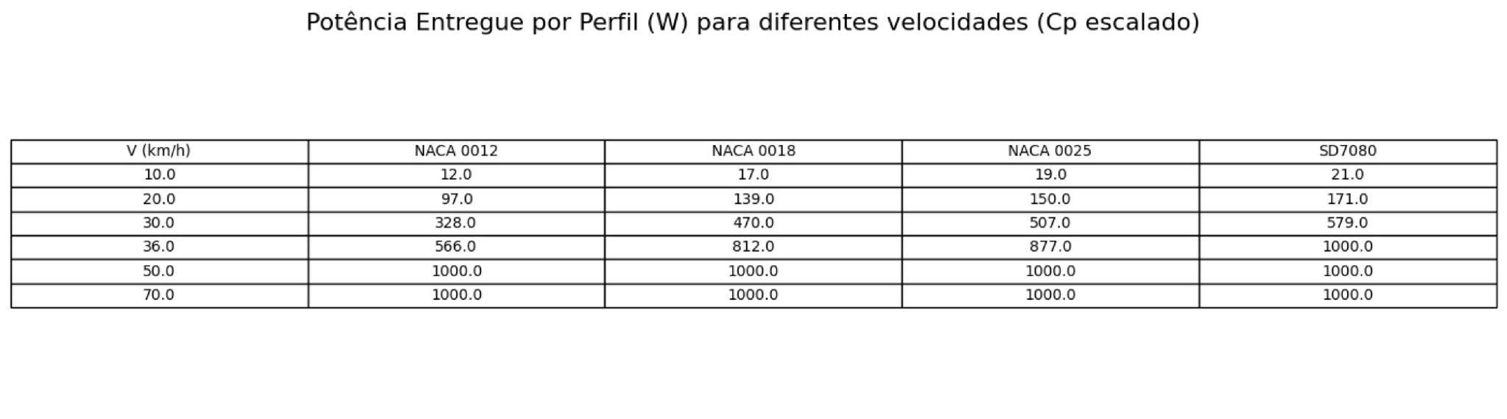
Potência Entregue
Desempenho por Velocidade e Perfil (Cp Escalado)
A tabela de potência entregue por perfil para diferentes velocidades de vento evidencia o comportamento da turbina ao longo da faixa operacional. A partir de 50 km/h (≈ 14 m/s), todos os perfis atingem o limite de 1.000 W (potência de saturation, controle de carga). Em baixas velocidades (10–20 km/h), o SD7080 entrega maior potência, reforçando sua vantagem no regime de ventos fracos — condição predominante no sítio.

Slide 22
Fabricação por Impressão 3D: Inovação Acessível
Modelagem Paramétrica: OpenSCAD + Python
Alternativa Sustentável: PETG/CF
Scripts Python calculam as dimensões do rotor a partir das cargas locais. O modelo OpenSCAD gera as pás helicoidais parametrizadas (raio, corda, ângulo de hélice 60°) com regiões funcionais de encaixe cilíndrico, prontas para fatiamento e impressão FFF.
Um dos filamentos mais resistentes para FDM, 100% reciclável por desmontagem e moagem. Temperatura de impressão de 230–250°C. Alinha-se à economia circular e ao conceito de fim de vida responsável das pás (Colombia et al., 2024).
Material Recomendado: ASA/CF
Validação Dimensional
O filamento ASA com reforço de fibra de carbono combina resistência UV superior ao PLA, alta durabilidade em ambiente costeiro (umidade, sal e sol) e boa imprimibilidade. Mesa aquecida a 90–120°C. Ideal para instalação ao ar livre em clima subtropical.
Após impressão, cada pá passa por verificação dimensional com paquímetro e gabaritos. Parâmetros críticos: espessura máxima, corda e torção ao longo da altura. O fator de segurança estrutural de referência é 3,45, com tensão de von Mises máxima de 7,8 MPa (Hassan et al., 2024).

Slide 23
Viabilidade Econômica e Benefícios Comunitários
Estimativa de Custos e Retorno
Benefícios para a Comunidade
Custo estimado de fabricação: R$ 3.000–6.000 (pás em ASA/CF, estrutura metálica, gerador PMSG)
Energia anual estimada: 700–1.200 kWh/ano (Weibull k=2, c=6 m/s)
Economia anual estimada: R$ 500–900 (tarifa residencial SC)
Payback simples: 5–8 anos
Vida útil estimada: 15–20 anos
Geração limpa e local, reduzindo dependência da rede
Redução estimada de 350–600 kg CO₂/ano por unidade
Compatível com net metering (REN ANEEL 482/2012): excedente injetado na rede
Potencial de formação de microrrede comunitária
Geração de renda e capacitação técnica local
Alinhamento com ODS 7 (energia limpa) e ODS 13 (ação climática)

Slide 24
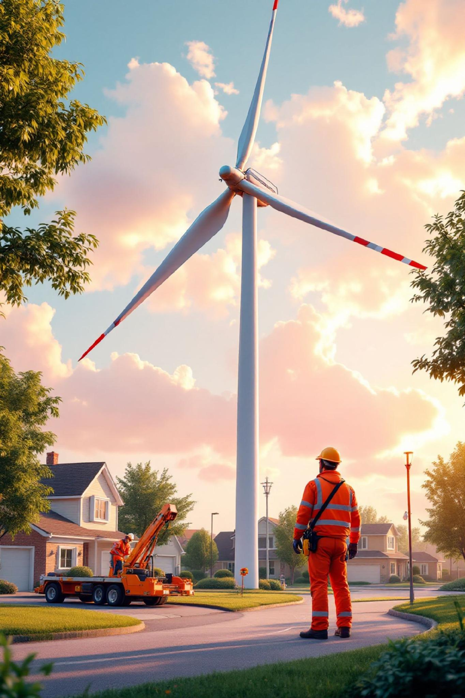
Riscos e Medidas de Mitigação
⚠ Segurança Estrutural
🔊 Ruído e Vibração
🐦 Impacto à Fauna
Análise estática e modal antes da instalação. Fator de segurança ≥ 3,0. Ancoragem em fundação de concreto. Inspeção semestral das pás e braços.
Operação abaixo de 40 dB em velocidade nominal. Amortecedores de vibração no mancal. Monitoramento acústico nos primeiros 3 meses de operação.
Perfil visual contínuo (não há pás translúcidas isoladas). Baixa velocidade de ponta de pá. Posicionamento afastado de corredores migratórios. Monitoramento periódico.
🔧 Manutenção
Gerador ao nível do solo facilita acesso. Plano de manutenção preventiva anual: lubrificação de mancais, inspeção de conexões elétricas e verificação de pás.
Fonte: Gerada por IA

Slide 25
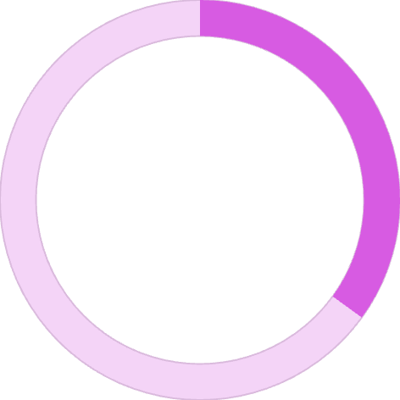
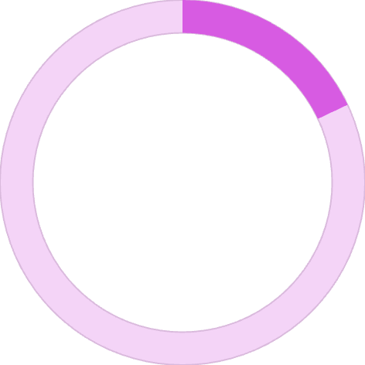
Abordagem SHES:
Sustentabilidade e
Engajamento Comunitário
35%
Ganho de Eficiência
Sustainable Human and Environmental Systems
Superior ao gerador convencional (gerador axial coreless — Khan et al., 2023)
O projeto adota a abordagem SHES, que situa o artefato técnico no contexto das necessidades humanas, da aceitação social e da formação de competências. A inserção de projetos de microgeração em comunidades depende de engajamento genuíno, levantamento participativo de cargas, socialização dos resultados e capacitação de moradores para operação e manutenção básica.
A abordagem conecta o projeto ao ODS 7 (energia limpa), ODS 11 (cidades sustentáveis), ODS 13 (ação climática) e ODS 4 (educação de qualidade), posicionando a turbina como ferramenta de transformação social além de artefato tecnológico.
18%
Aumento de Cp–TSR
Obtido com ajuste da combinação de comprimento de pá e raio (Hassan et al., 2024)

Slide 26



PROJETO
G1
G2
G3

Slide 27
Síntese do material feito pelos grupos

Slide 28

Considerações finais e Próximos Passos
Roadmap de Implantação
Fase 1 — Recurso Eólico
1
Medição anemométrica local (90 dias), ajuste dos parâmetros de Weibull, validação do Reynolds operacional e levantamento comunitário de cargas
2
Fase 2 — Projeto e Fabricação
Dimensionamento final com script Python, modelagem OpenSCAD, impressão 3D das pás em ASA/CF, fabricação da estrutura e montagem do gerador PMSG
Fase 3 — Bancada e Validação
3
Testes em túnel de vento (curva Cp–λ, balanço energético rotor-gerador), verificação dimensional e ajuste fino dos parâmetros de impressão via DOE
4
Fase 4 — Instalação Piloto
Implantação no Cabo de Santa Marta, conexão à rede (net metering), monitoramento técnico, social e ambiental por 12 meses e publicação dos resultados
Fontes: Díaz-Canul et al. (2025); Hassan et al. (2024); Colorado et al. (2024); Said et al. (2025); Khan et al. (2023); REN ANEEL 482/2012. Projeto desenvolvido no IFSC Câmpus Araranguá sob abordagem SHES.

Slide 29
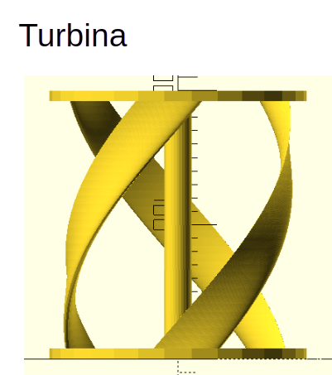
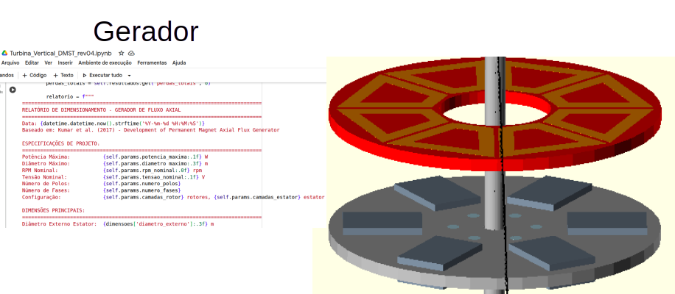
Para saber mais…

Slide 30
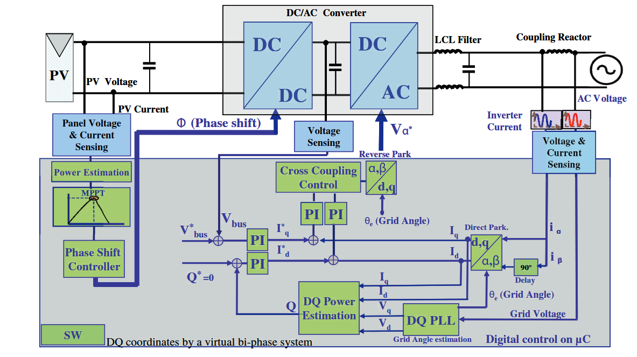
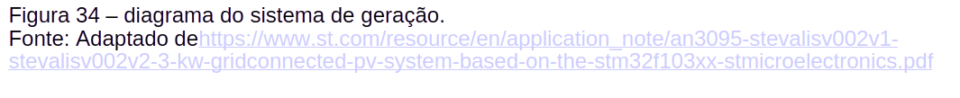
Para saber mais…

Slide 31
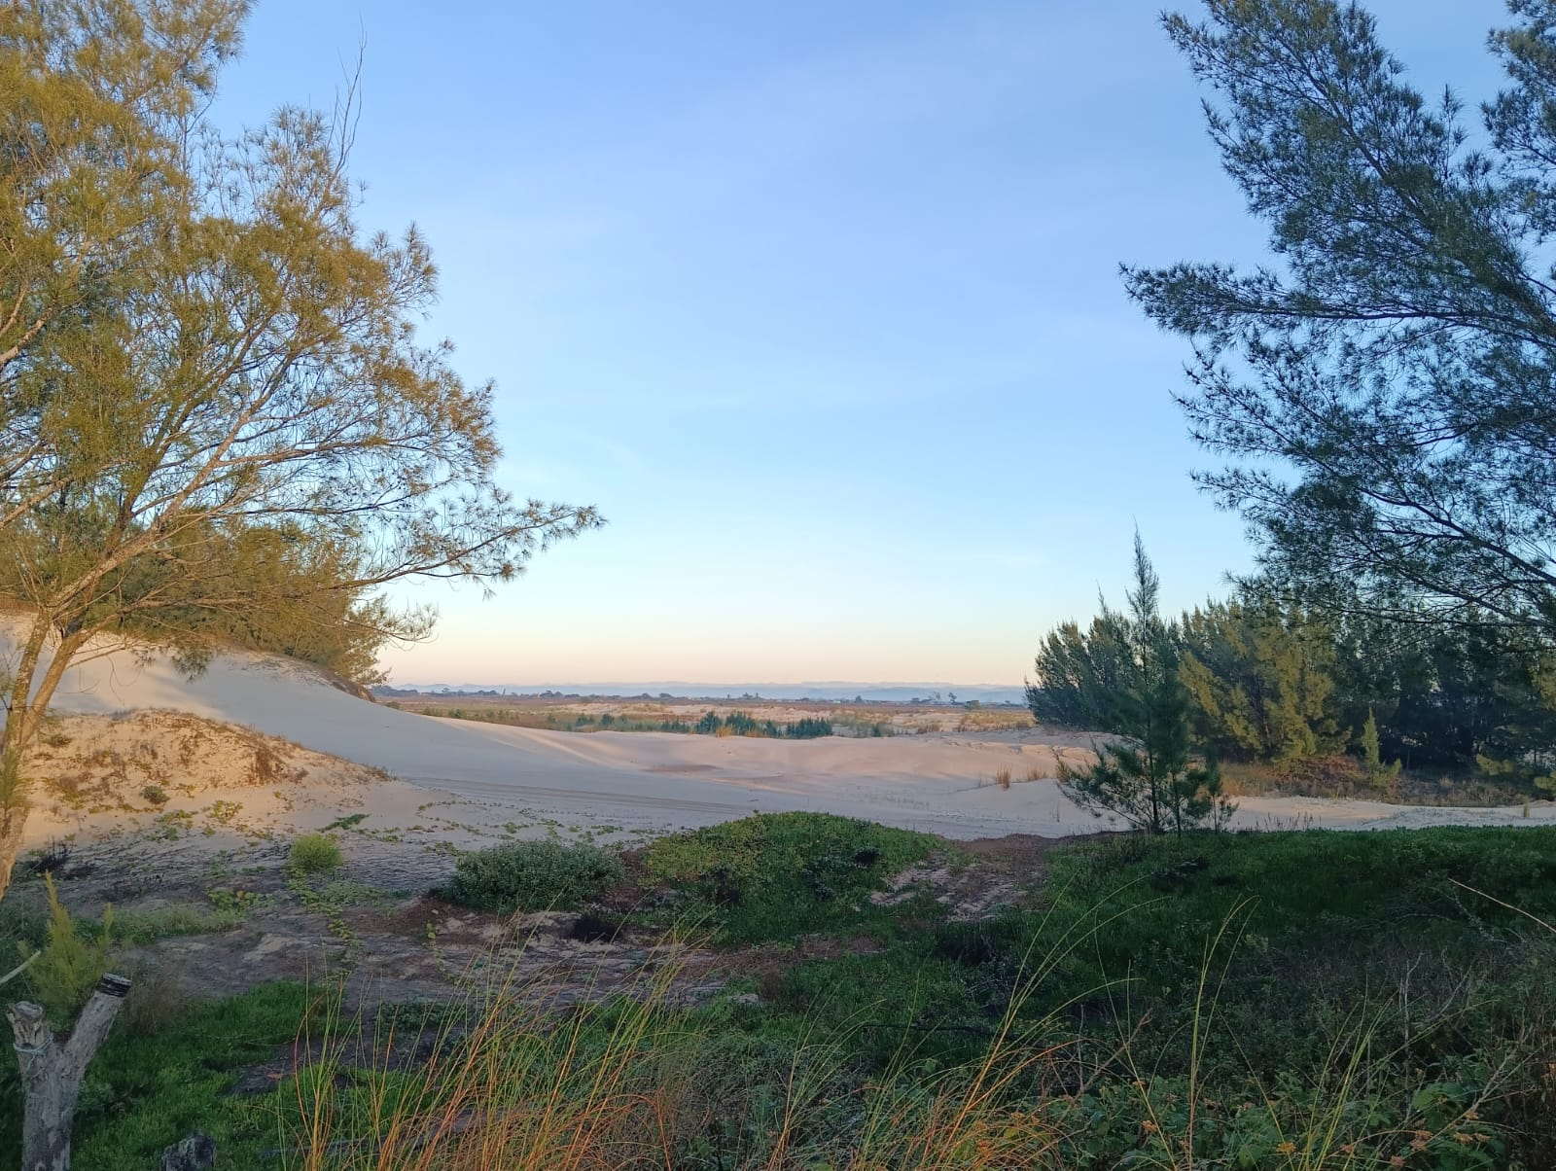
Perspectiva de
implementação

Slide 32
dúvidas, comentários:
andrei.franco@ifsc.edu.br

